Slide 1
СЛУЧАЙНЫЕ ВЕЛИЧИНЫ И ИХ ЗАКОНЫ РАСПРЕДЕЛЕНИЯ

Slide 2
СЛУЧАЙНЫЕ ВЕЛИЧИНЫ И ИХ ЗАКОНЫ РАСПРЕДЕЛЕНИЯ
Ряд распределения. Многоугольник распределения
Законом распределения случайной величины называется всякое соотношение, устанавливающее связь между возможными значениями случайной величины и соответствующими им вероятностями.

Slide 3
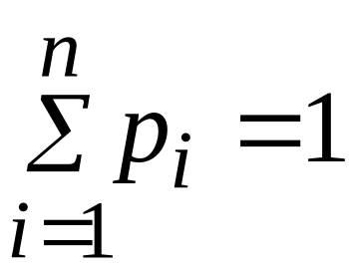
Рассмотрим прерывную случайную величину X с возможными значениями x₁, х₂, …, х_{n}. Каждое из этих значений возможно, но не достоверно, и величина X может принять каждое из них с некоторой вероятностью. В результате опыта величина X примет одно из этих значений, т. е. произойдет одно из полной группы несовместных событий.
Обозначим вероятности этих событий буквами р с соответствующими индексами:
Р(Х=х₁)=р₁; Р(Х=х₂) = р₂; ...; Р(Х = х_{n}) = р_{n}.
Так как несовместные события образуют полную группу, то сумма вероятностей всех возможных значений случайной величины равна единице

Slide 4
Ряд распределения случайной величины X имеет следующий вид
x_{i} | x₁ | x₂ | … | x_{n}
p_{i} | p₁ | p₂ | … | p_{n}
Чтобы придать ряду распределения более наглядный вид, часто прибегают к его графическому изображению: по оси абсцисс откла­дываются возможные значения случайной величины, а по оси ординат — вероятности этих значений. Такая фигура называется многоугольником распределения.

Slide 5
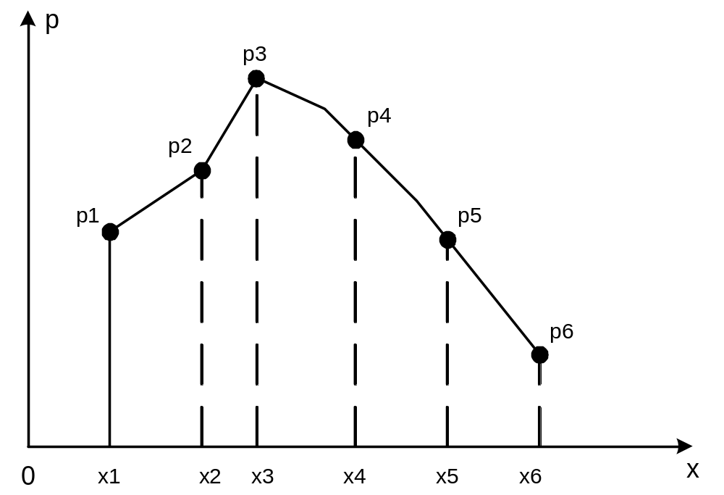
Многоугольник распределения, так же как и ряд распределения, полностью характеризует случайную величину; он является одной из форм закона распределения.

Slide 6
Функция распределения
Для количественной характеристики распределения вероятностей удобно воспользоваться не вероятностью события Х=х, а вероятностью события X<x, где х – некоторая текущая переменная. Вероятность этого события зависит от х, есть некоторая функция от х. Эта функция называется функцией распределения случайной величины Х и обозначется F(x):
F(x)=P(X<x)

Slide 7
Функция распределения F(x) иногда называют также интегральной функцией распределения или интегральным законом распределения.
Функция распределения – самая универсальная характеристика случайной величины. Она существует для всех случайных величин: как прерывных, так и непрерывных. Функция распределения полностью характеризует случайную величину с вероятностной точки зрения, т.е. является одной из форм закона распределения.

Slide 8
Сформулируем некоторые общие свойства функции распределения.
Функция распределения F(x) есть неубывающая функция своего аргумента, т. е. при х₂ > х₁
F(х₂) ≥ F(x₁).
На минус бесконечности функция распределения равна нулю:
F (- ∞) = 0.
На плюс бесконечности функция распределения равна единице:
F (+ ∞) = 1.

Slide 9
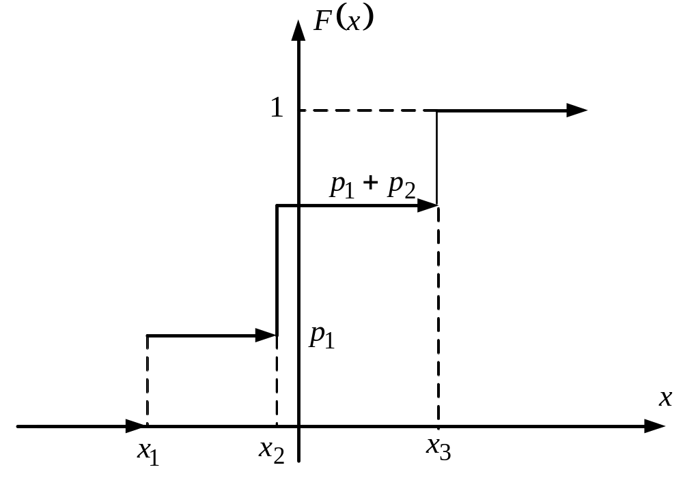
График функции распределения вероятностей.

Slide 10
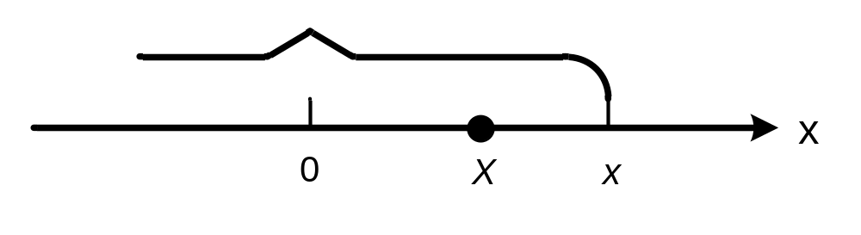
Не давая строгого доказательства этих свойств, проиллюстрируем их с помощью наглядной геометрической интерпретации. Для этого будем рассматривать случайную величину X как случайную точку X на оси Ох, которая в результате опыта может занять то или иное положение.
Тогда функция распределения F(x) есть вероятность того, что случайная точка X в результате опыта попадет левее точки х.

Slide 11

Плотность распределения
Функция f(x) – произвольная функция распределения
характеризует как бы плотность, с которой распределяются значения случайной величины в данной точке. Эта функция называется плотностью распределения (иначе – «плотность вероятностей») непрерывной случайной величины.
Иногда функцию f(x) называют также «дифференциальной функцией распределения» или «дифференциальным законом распределения» величины Х.

Slide 12
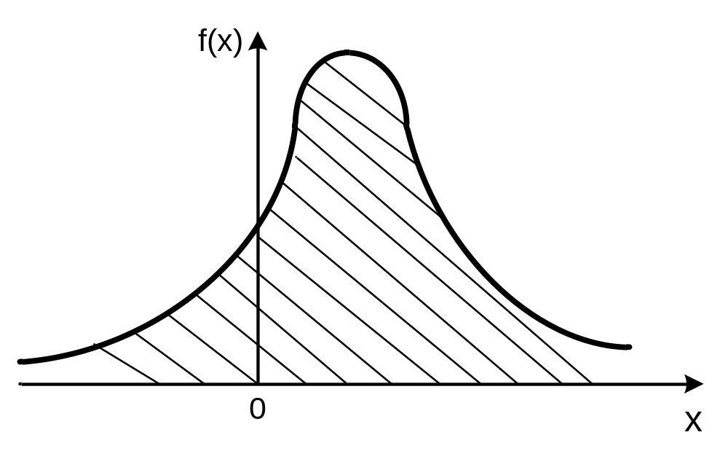
Кривая, изображающая плотность распределения случайной величины, называется кривой распределения.

Slide 13
Плотность распределения, так же как и функция распределения, есть одна из форм закона распределения.
В противоположность функции распределения эта форма не является универсальной: она существует только для непрерывных случайных величин.

Slide 14
Рассмотрим непрерывную случайную величину X с плотностью распределения f(х) и элементарный участок dх, примыкающий к точке х. Вероятность попадания случайной величины X на этот элементарный участок (с точностью до бесконечно малых высшего порядка) равна f(х)dх.
Величина f(х)dх называется элементом вероятности. Геометрически это есть пло­щадь элементарного прямоугольника, опирающегося на отрезок dх.

Slide 15
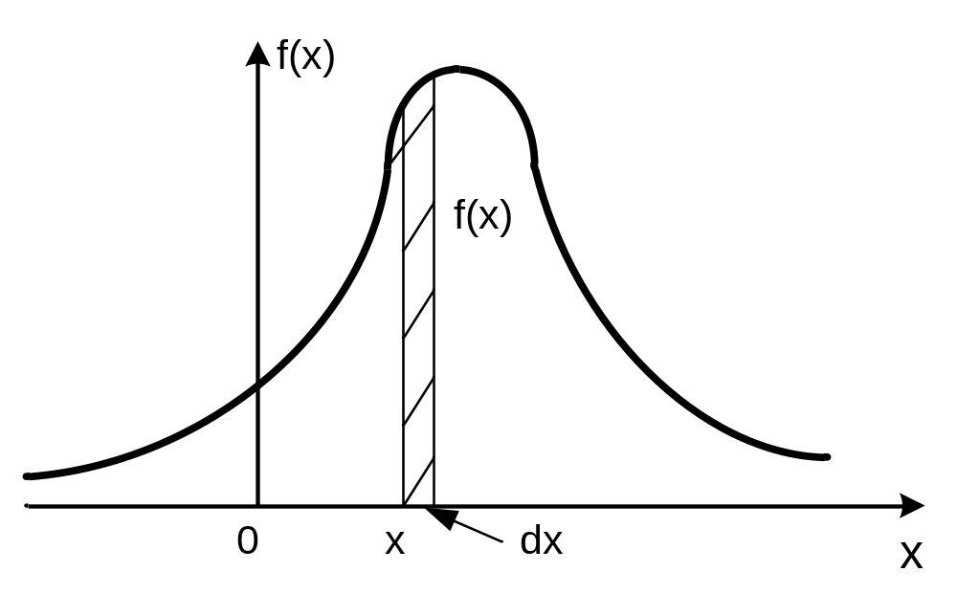

Slide 16
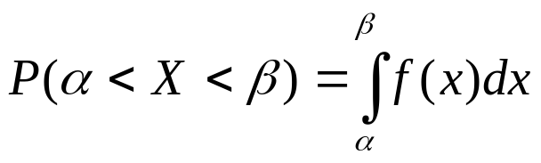
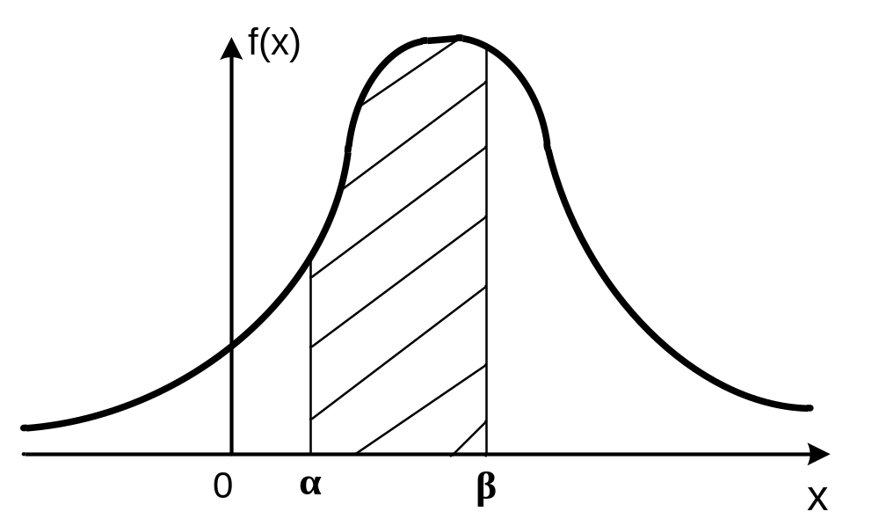
Выразим вероятность попадания величины X на отрезок от α до β через плотность распределения. Очевидно, она равна сумме элементов вероятности на всем этом участке, т. е. интегралу:
Геометрически вероятность попадания величины X на участок (α, β) равна площади кривой распределения, опирающейся на этот участок.

Slide 17
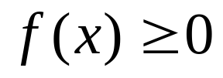
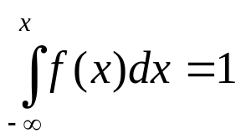
Основные свойства плотности распределения.
Плотность распределения есть неотрицательная функция:
Это свойство непосредственно вытекает из того, что функция распределения F(x) есть неубывающая функция.
Интеграл в бесконечных пределах от плотности распределения равен единице:

Slide 18
Геометрически основные свойства плотности распределения означают, что:
вся кривая распределения лежит не ниже оси абсцисс;
2) полная площадь, ограниченная кривой распределения и осью абсцисс, равна единице.

Slide 19

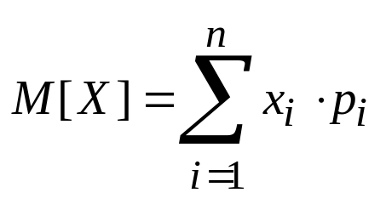


Математическим ожиданием случайной величины называется сумма произведений всех возможных значений случайной величины на вероятности этих значений.
, где
Х – прерывная случайная величина,
М[X] – среднее значение случайной величины,
– возможные значения величины Х,
– вероятности значений.

Slide 20

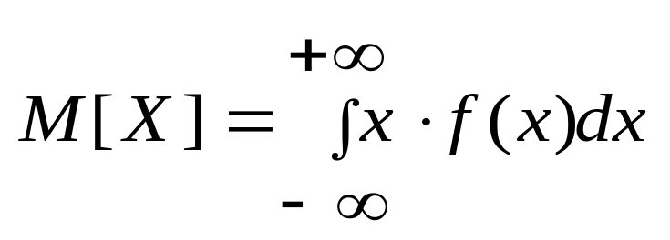
где f(x) – плотность распределения величины Х.
Из характеристик положения в теории вероятности важнейшую роль играет математическое ожидание случайной величины, которое иногда называют просто средним значением случайной величины.

Slide 21

Понятие момента широко применяется в механике для описания распределения масс.
Совершенно теми же приемами пользуются в теории вероятностей для описания основных свойств распределения случайной величины.
Чаще всего применяются на практике моменты двух видов: начальные и центральные.

Slide 22

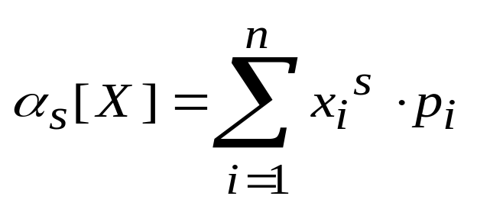
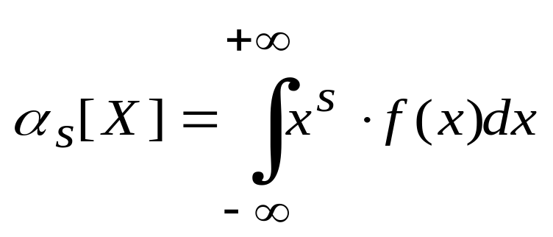
Начальным моментом s-го порядка прерывной случайной величины Х называется сумма вида:
Для непрерывной случайной величины Х начальным моментом s-го порядка называется интеграл:

Slide 23
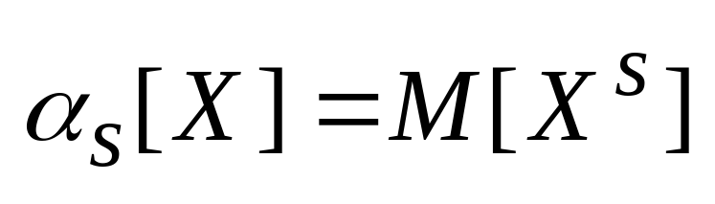
Общее определение начального момента s-го порядка справедливое как для прерывных, так и для непрерывных величин:
,
т.е. начальным моментом s-го порядка случайной величины Х называется математическое ожидание s-ой степени этой случайной величины.

Slide 24

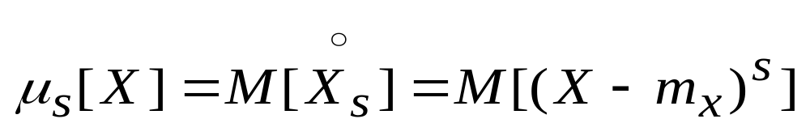
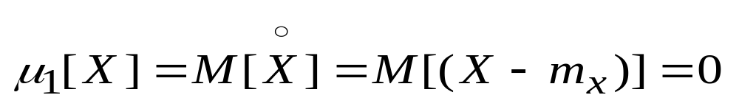
Центральным моментом порядка s случайной величины Х называется математическое ожидание s-ой степени соответствующей центрированной случайной величине:
Для любой случайной величины центральный момент первого порядка равен нулю:
т. к. математическое ожидание центрированной случайной величины всегда равно нулю.

Slide 25

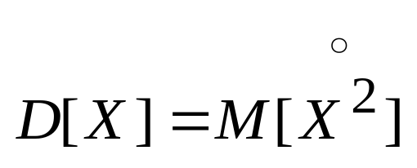
Из всех моментов в качестве характеристик случайной величины чаще всего применяются первый начальный момент (математическое ожидание) и второй центральный момент.
Второй центральный момент называется дисперсией случайной величины (D[X]).
Согласно определению центрального момента:
т.е. дисперсией случайной величины Х называется математическое ожидание квадрата соответствующей центрированной величины.

Slide 26
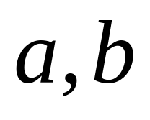
РАВНОМЕРНЫЙ ЗАКОН РАСПРЕДЕЛНИЯ
Случайная величина имеет равномерный закон распределения если ее значения в интервале одинаково равновероятны.

Slide 27
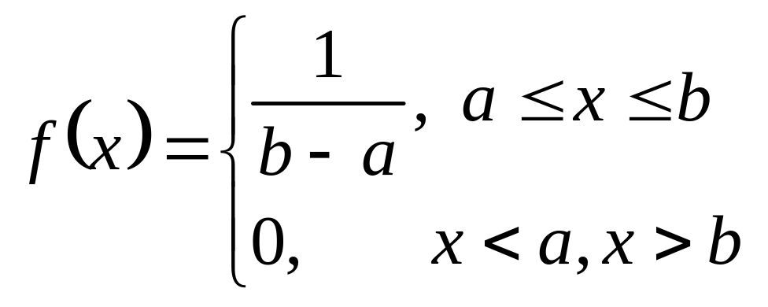
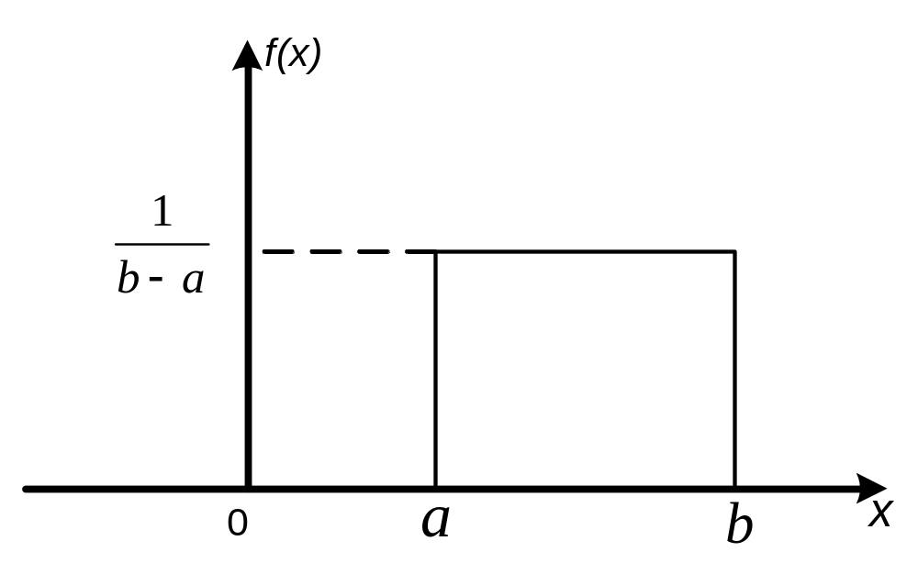
Равномерный закон распределения характеризуется плотностью вероятности вида:

Slide 28
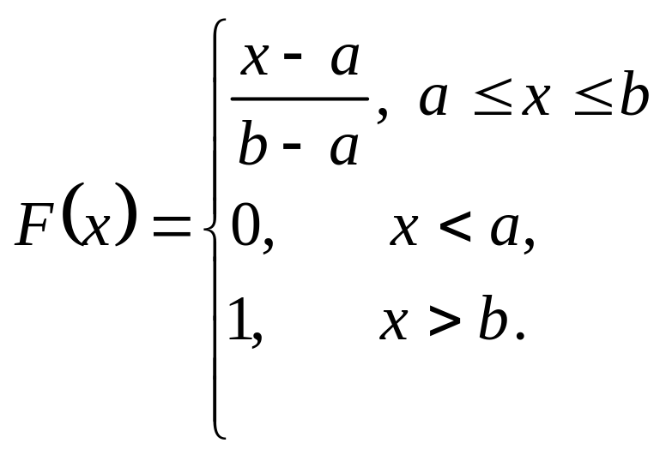
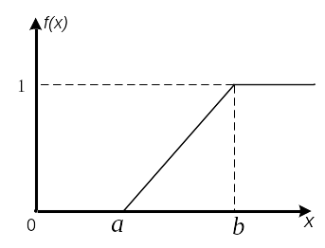
Равномерный закон распределения характеризуется функцией распределения вида :

Slide 29
НОРМАЛЬНЫЙ ЗАКОН РАСПРЕДЕЛЕНИЯ
Нормальный закон распределения (часто называемый законом Гаусса) играет исключительно важную роль в теории вероятностей и занимает среди других законов распределения особое положение.
Это — наиболее часто встречающийся на практике закон распределения. Главная особенность, выделяющая нормальный закон среди других законов, состоит в том, что он является предельным законом, к которому приближаются другие законы распределения при весьма часто встречающихся типичных условиях.

Slide 30
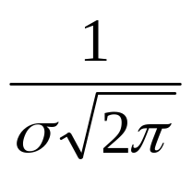
Кривая распределения, по нормальному закону имеет симметричный колоколообразный вид. Максимальная ордината кривой, равная
соответствует точ­ке х = т; по мере удаления от точки m плотность распределения падает, и при x → ± ∞ кривая асимптотически приближается к оси абсцисс.

Slide 31
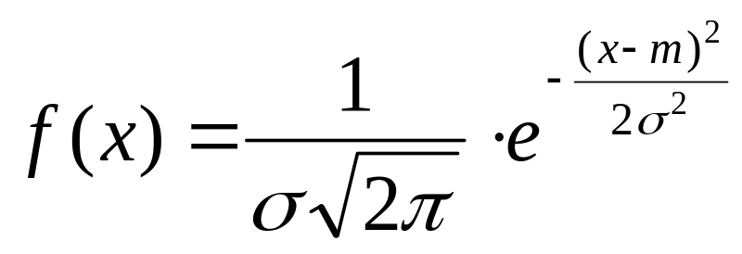
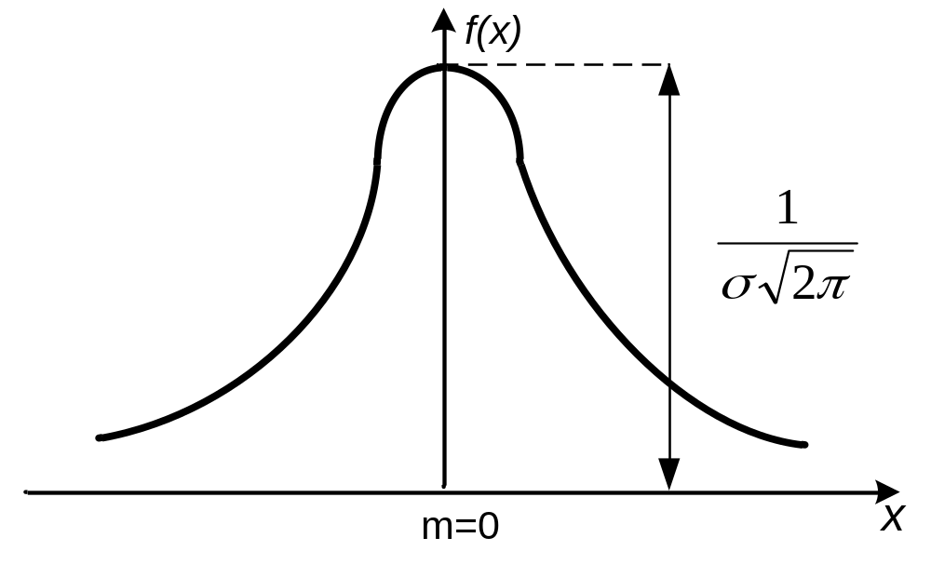
Нормальный закон распределения характеризуется плотностью вероятности вида:

Slide 32
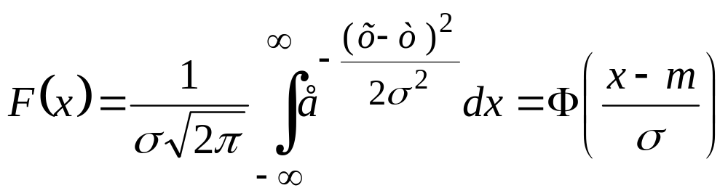
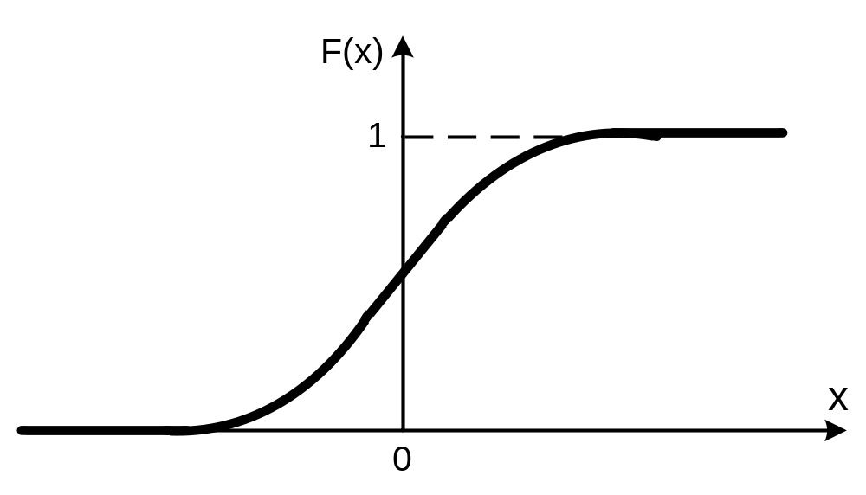

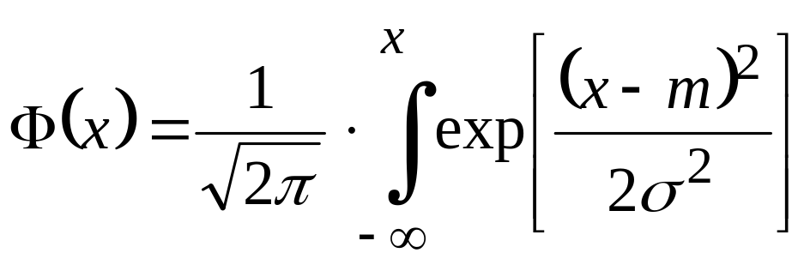
Нормальный закон распределения характеризуется функцией распределения вида:
- табулированный интеграл Лаплас

Slide 33
РЕЛЕЕВСКИЙ ЗАКОН РАСПРЕДЕЛЕНИЯ
Распределение модуля вектора на плоскости, координаты которого являются независимыми случайными величинами, что имеют нормальный закон распределения с нулевым средним и единичной дисперсией, описываются распределение Релея.
Распределение Релея реализуют когда погрешности измерения по координатам x и y независимы и нормально распределены с одинаковыми дисперсиями.

Slide 34
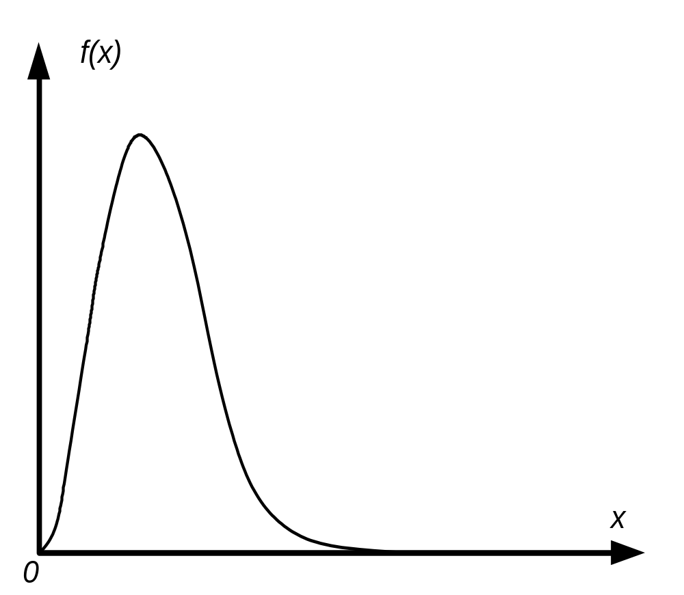
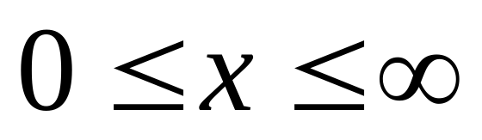
Релеевский закон распределения
определяется плотностью вида

Slide 35
Релеевский закон распределения определяется функцией вида
Плотности распределения соответствует функция распределения вероятностей при и равная
при .

Slide 36
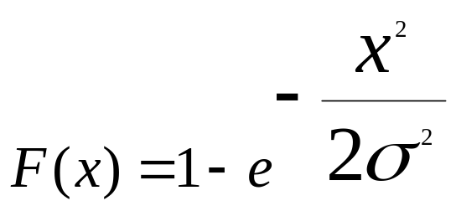
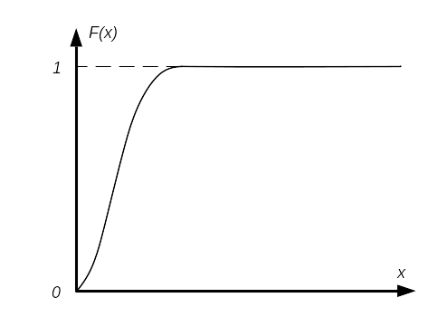

Slide 37
Задания для самостоятельного решения
В городе 4 коммерческих банка. У каждого риск банкротства в течение года составляет 20%. Составьте ряд распределения числа банков, которые могут обанкротиться в течение следующего года.
На контроль качества медицинских препаратов поступила партия из 8 штук. Вероятность того, что препарат окажется некачественным, равна 0,35.
А) найти вероятности Pn(k)Pn(k) того, что число некачественных препаратов kk в партии составляет 0, 1, …, 8.
Б) построить ломаную линию с вершинами в точках Pn(k)Pn(k).

